Slide 1


`
CHÀO MỪNG CÁC CÔ THAM DỰ HỘI GIANG NGÀY 20 11

Slide 2
`
Dạy trẻ sắp xếp theo quy tắc 1:1:1
Lớp: MGN

Slide 3



Ôn quy tắc 1:1

Slide 4
Dạy trẻ xếp theo quy tắc:
1 : 1 : 1

Slide 5
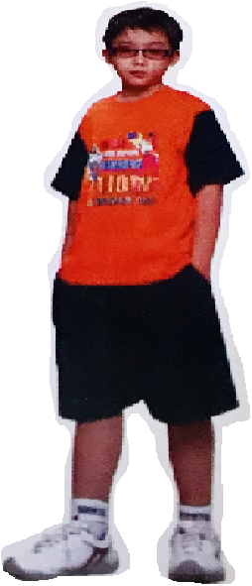

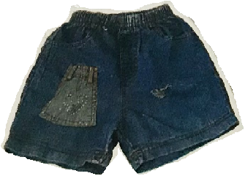
Cô làm mẫu cách sắp xếp 1-1-1
1
1
1
1
1
1

Slide 6
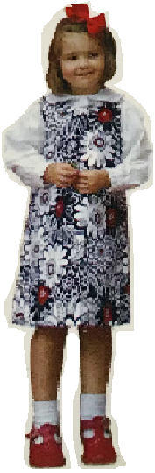
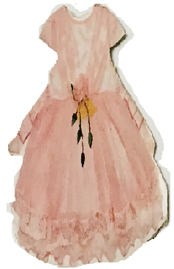
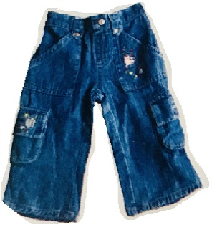
Cô làm mẫu cách sắp xếp 1-1-1
1
1
1
1
1
1

Slide 7
Cô mở rộng cách sắp xếp theo qui tắc
1
2
1
1
2
1

Slide 8
Trẻ xếp theo ý thích

Slide 9

Trò chơi 1:
Ai khéo nhất

Slide 10
Trò chơi 2:
Chung sức

Slide 11
`
Chúc các cô mạnh khỏe và công tác tốt.
Chúc các con chăm ngoan, học giỏi.

